Slide 1
Классификация изображений произведений искусства с помощью нейросетей
Короткина Белла

Slide 2
Современные музейные специалисты успешно работают в цифровом культурном пространстве: сегодня в музеях повсеместно создаются лаборатории для оцифровки фондов.
Вот лишь малый список институций и платформ, позволяющие изучать и скачивать для личного или коммерческого пользования свои фонды в высоком качестве:
Музей Соломона Гуггенхейма. Оцифрованную коллекцию составляет около 1700 работ — чуть меньше четверти собрания музея.
Лондонская национальная галерея. Более 2300 работ оцифрованы и находятся в открытом доступе на сайте музея.
Метрополитен-музей. Цифровая коллекция четвертого по посещаемости в мире музея содержит около 430 тысяч произведений.
Музей Прадо выложил на сайте больше 2700 экспонатов.
Центр Getty. Более 100 тысяч экспонатов лос-анджелесского музея стали общественным достоянием.
Google Arts & Culture. Культурная платформа, с которой оцифрованными экспонатами поделились более тысячи музеев по всему миру.
Artsy. В проекте собраны работы из ведущих галерей, музеев и фондов, кроме того, на сайте размещены объекты с арт-ярмарок и аукционов.
Цифровые ресурсы предоставляют множество преимуществ, таких как создание страхового фонда и высококачественных копий для помощи в реставрации экспонатов, издания репринтов, организации проектов. Также актуален вопрос оценки и атрибуции произведений искусства.
В свою очередь, современные возможности Data Science, а именно стремительное развитие нейронных сетей, позволяют даже создавать произведения искусства без художника, затрагивая таким образом вопросы теории искусства.

Slide 3
Программа Thread Genius, приобретенная самым крупным в мире аукционным домом Sotheby’s, расширяет возможности визуального поиска, включающее обнаружение произведений искусства на основе их визуального сходства.
Команда Artnome пытается совершить революцию в области художественной аналитики. Ее миссия состоит в том, чтобы использовать технологии и данные для улучшения мировой истории искусства и привлечения внимания к художникам, работающим на стыке искусства и технологий.
Artsy развивает The Art Genome Project - систему классификации, отображающую характеристики, которые связывают художников, произведения искусства, архитектуру и объекты дизайна на протяжении всей истории. В проекте насчитывается более 1000 характеристик, включая исторические направления искусства, тематику и формальные качества.
В данном проекте на базе данных Artsy мы попробуем разработать нейронную сеть, решающую задачу классификации изображений произведений искусства и выявить проблемы подобной атрибуции.
Таргетом будет являться техника (медиум) изобразительного искусства.

Slide 4
База данных Artsy.net
16 901 изображение произведений искусства в высоком качестве
5 техник изобразительного искусства:
картина
гравюра
рисунок
гуашь и акварель
фотография

Slide 5
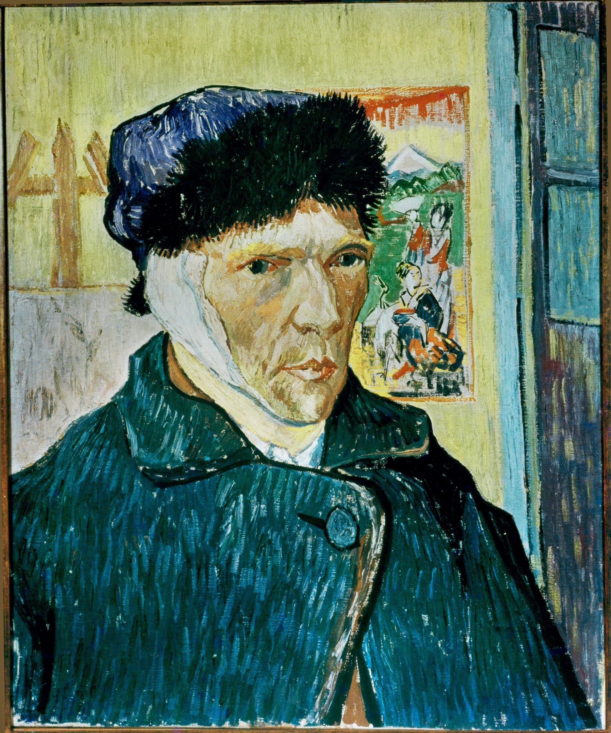
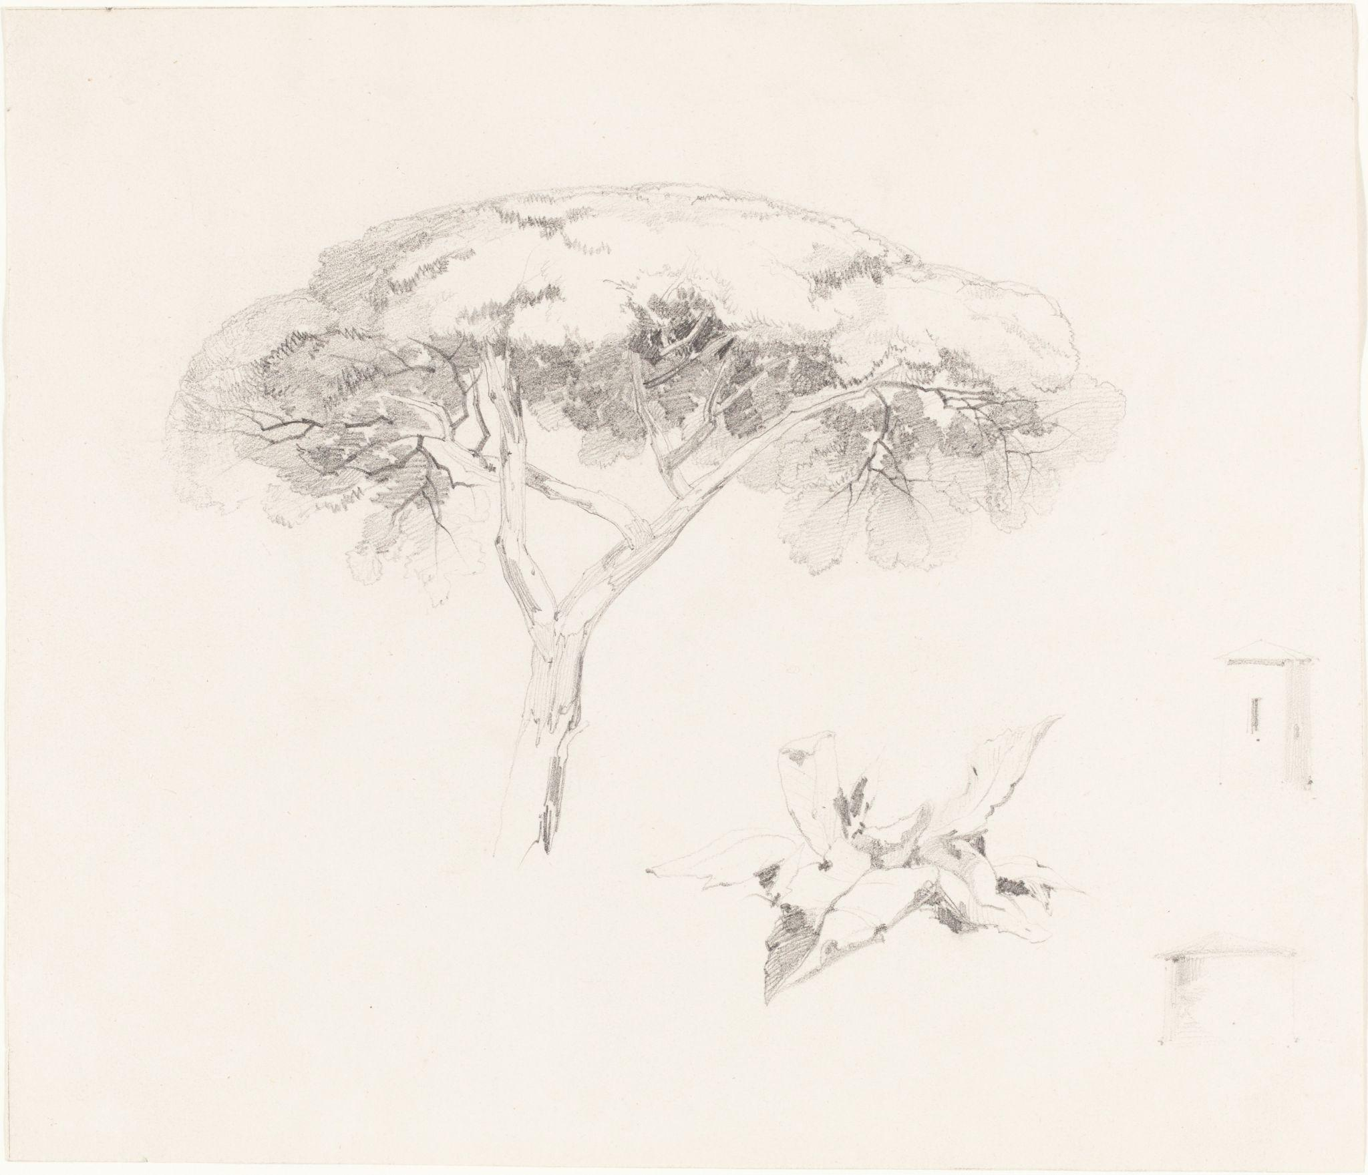
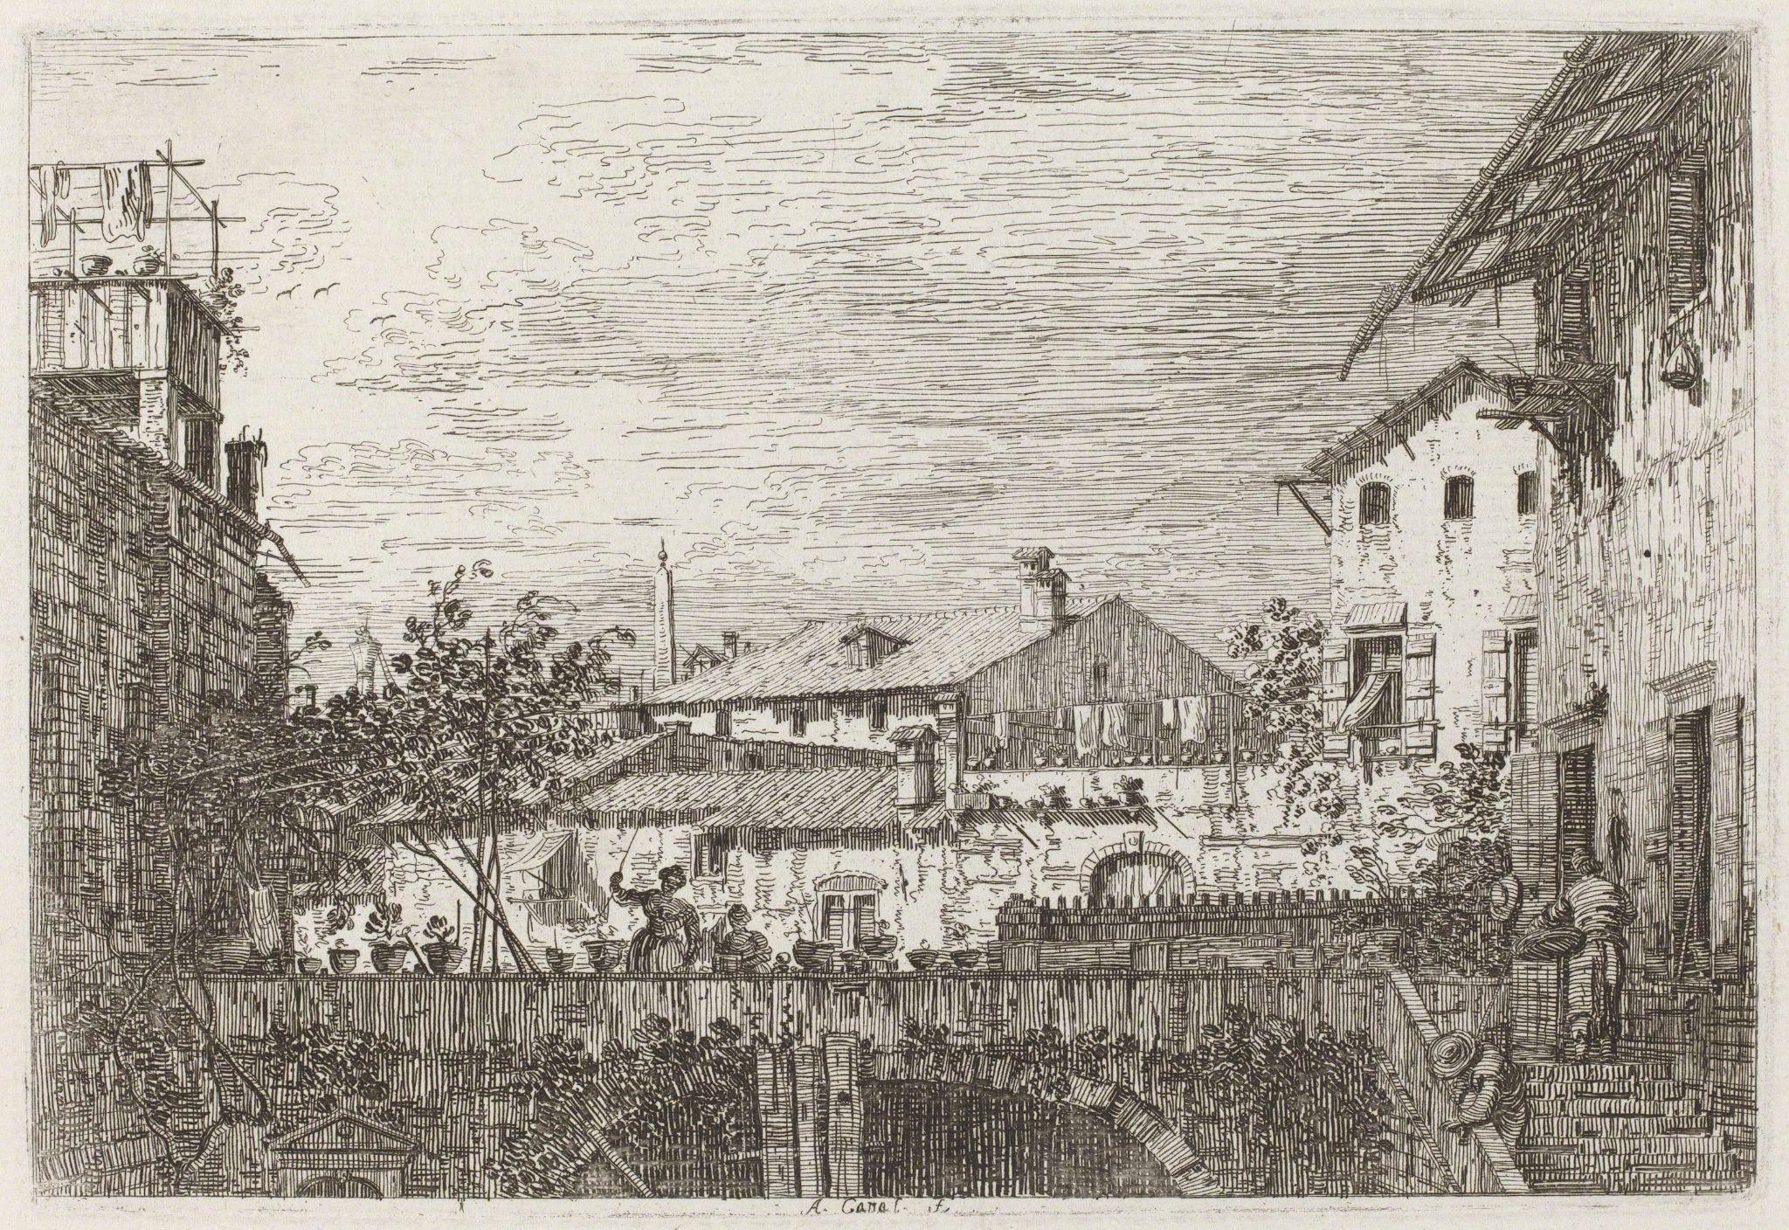
Этапы
Сбор и очистка данных
Изучение визуальных особенностей изображений
Разработка модели
Тестирование модели и анализ результатов

Slide 6
Библиотеки
Парсинг:
requests
json
pprint
time
Табличные данные:
pandas
numpy
re
collections
nltk
Изображения:
PIL (Image)
cv2
os (чтение файлов)
Модели:
tensorflow
в.т.ч. efficientnet для transfer learning
sklearn

Slide 7
Сбор и очистка данных
Базу данных было решено брать с сайта Artsy - одной из ведущих платформ для изучения продажи и покупки произведений искусства - с использованием публичного API (application programming interface).
Ресурсы API представляют собой связанные через links базы данных (json файлы), такие как: произведения искусства, художники, выставки, ярмарки, партнеры, “гены”, изображения и т.д. Сначала была изучена структура json файлов. Поскольку попадались случаи нестандартной структуры внутри одной базы, парсинг параметров происходил постепенно.
Было решено ограничиться произведениями, имеющими 2 измерения; исключить архитектуру, скульптуру, объекты и т.п.; оставить картины, рисунки, фотографии и т.п.
Изначально в качестве таргета были выбраны “гены” - характеристики, включая исторические направления искусства, тематику и формальные качества. Но оказалось что “гены” определены лишь для половины выбранной базы произведений. Самостоятельно заполнять пропуски в 50% таргета было бы некорректно. Поэтому в качестве таргета был выбран медиум - техника: картина, рисунок, гравюра, гуашь и акварель, фотография.

Slide 8
Изучение визуальных особенностей изображений
Данные о размерах изображений показали, что в основном изображения у нас достаточно тяжелые: средние размеры ~ 3000х2000 пикселей. Модели не смогут работать с таким объемом информации.
Но поскольку мы собираемся определять техники, нам очень важны детали, и собранные в подобном качестве изображения позволяют нам подробно разглядеть мазки кисти, нечеткую линию карандаша и наоборот очень четкую - сухой иглы.
Также прослеживается (не всегда однозначная) закономерность в композиции произведений, выполненных в разных техниках. Для рисунков, например, характерно небольшое количество объектов и много пустого пространства вокруг него. Для картин - наличие большого количества цветов, и они тяготеют к темной части спектра из-за плотности краски.
Все это привело к мысли о создании комбинации 2 моделей, обрабатывающих разные уровни признакового пространства изображений.

Slide 9
Наша модель будет состоять из 2 частей:
Сжатые до 320х320 изображения будут подаваться в кастомную модель свертки или одну из предобученных моделей (EfficientNetB6). Эта модель нужна для определения композиции произведения: расположение цветовых пятен, в том числе закрашенных и незакрашенных частей.
Разбитые на кусочки 320х320 оригинальные изображения будут подаваться в неглубокую модель свертки для считывания самой нижнеуровневой информации (четкость линий, контрастность цветов). Для валидационной и тестовой выборки будет вырезаться кусочек 320х320 из середины оригинального изображения.

Slide 10
Разработка модели
Кастомные модели решили сделать достаточно простыми, не глубокими. Основная цель - проверить корректность выбранного подхода.
Для сверточных слоев первой модели был выбран размер фильтра 10х10, так как нет необходимости собирать самую нижнеуровневую информацию. 3 блока Convolution2D, с функцией активации нейронов relu, и MaxPooling2D слоев, чередующиеся с BatchNormalization и Dropout. Голова из Flatten и 2 Dense слоев с Dropout. У последнего Dense слоя, определяющего 5 классов, функция активации softmax.
Для второй модели была предпринята попытка сделать аугментацию данных: оригинальные изображения разбить на кусочки 320х320 (TensorArray (), .stack(), .fill()). К сожалению, реализованную аугментацию не получилось имплементировать в модель: показатели loss и accuracy на обучающей и валидационной выборках от эпохи к эпохе показывали неизменные результаты.
Для сверточных слоев второй модели был выбран размер фильтра 5х5 и еще менее глубокая архитектура, так как нам не нужно общее видение куска изображения - только информация нижнего уровня. 2 блока Convolution2D слоев, с функцией активации relu, чередующиеся с BatchNormalization, и 1 MaxPooling2D слой с Dropout между ними. Голова такая же, как у первой модели. У последнего Dense слоя, определяющего 5 классов, функция активации softmax.

Slide 11
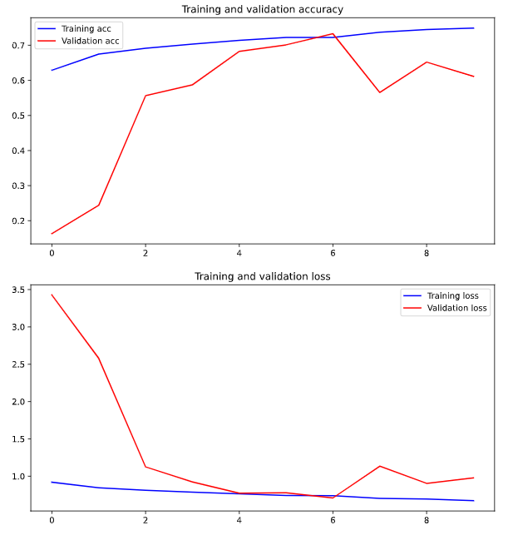
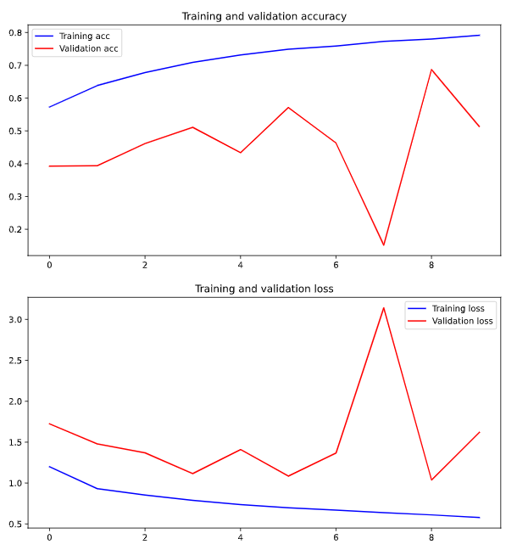

Slide 12
Тестирование 1-й модели и анализ результатов: Проблемы классификации
1-я модель: определение композиции произведения. Постепенное обучение модели (скорость изменили с 0.005 на 0.001) - хороший признак. Наилучший результат был достигнут к 7 эпохе (73.28%). После этого начались скачки показателей. В нашем датасете достаточно неравномерное распределение по классам. Это обстоятельство затрудняет обучение.
Модель совсем не смогла определить как класс фотографии и гуаши с акварелями. Остальное определяется довольно неплохо. Модель путает:
Рисунки с Гравюрами: в основном они черно-белые, решающий момент - четкость линий, но данная модель создана считывать цветовые пятна. Однако, гравюры чаще всего полностью заполнены линиями, а на рисунках много пустот, что мешает корректной классификации.
Фотографии с рисунками и гравюрами - та же проблема. Однако, фотография в большинстве случаях была определена как картина. Композиционно фотографии действительно похожи на картины. Но странно что модель не приняла во внимание отсутствие цвета. Хотя есть примеры раскрашенной фотографии.
Рисунки и гравюры с картинами: книжные иллюстрации, рисунки на цветной бумаге, яркие афиши (постеры), а также раскрашенные и очень плотно заштрихованные гравюры.
Гуашь и акварель с рисунками и гравюрами: композиционно и по цветовым пятнам она схожа с раскрашенными рисунками и гравюрами.

Slide 13
Тестирование 2-й модели и анализ результатов: Проблемы классификации
2-я модель: считывание нижнеуровневой информации (четкость линий, контрастность цветов). Обучение идет более скачкообразно. Наилучший результат был достигнут к 9 эпохе (68.70%). Есть смысл уменьшить скорость обучения.
На форме кривой также сказывается подход к созданию датасета - кроп из середины оригинального изображения - это крайне разнородная информация. Для модели предполагалась аугментация. Сейчас для обучения использовался только кроп из середины. Это определенно ухудшает предсказательные возможности модели.
Модель совсем не смогла определить как класс гуаши с акварелями. В отличие от предыдущей смогла определить небольшое количество фотографий. А вот гравюры и картины определяет хуже.
Гравюры часто определяются как рисунки, хотя данная модель должна была учитывать четкость линий. Качество бумаги и плотность штриховки гравюр мешают модели корректно определить их класс.
Фотографии даже по нижнеуровневым признакам схожа с рисунком - черно-белые с размытыми контурами.
Гуашь и акварель часто являются раскрашенными рисунками. Гуашь - достаточно плотная краска, это создает большой риск ее определения как картины.
Кусочки картин, в которых преобладают черные, серые и бежевые оттенки, определяются как рисунки.

Slide 14
Тестирование 3-й модели и анализ результатов: Проблемы классификации
3-я модель: EfficientNetB6 - является одной из наиболее эффективных моделей, которая достигает самой высокой точности в задачах классификации изображений путем transfer learning. Наилучший результат был достигнут к 9 эпохе (87.84%). Обучение проходило в 3 этапа:
Только головы. Обучение началось с первого же этапа. Линии хоть и были расположены далеко друг от друга, но начали сходиться.
Разморозка половины весов: расстояние между линиями значительно сократилось.
Разморозка 100% весов улучшила результат, но появился риск переобучения.
EfficientNetB6 неплохо справилась даже с фотографиями и гуашами с акварелью. Но и дерево ошибок у нее оказалось более разветвленное. Модель путает все классы со всеми, хоть и реже, чем предыдущие две кастомные. Примеры:
Рисунки в гуаши и акварелях: некоторые экземпляры я бы сама определила как гуашь - вопрос к качеству датасета.
Картины в гуаши и акварелях или в фотографиях. Сложно понять логику модели.

Slide 15
Выводы
Задача, которую человеческий глаз решает с легкостью и за секунды, оказалась достаточно сложной для машины. Для улучшения в будущем качества классификации необходимо:
С одной стороны, можно попробовать также обучить EfficientNetB6 на кусочках оригинальных изображений; обогатить датасеты аугментацией (была сделана, но не введена в модель по техническим причинам); увеличить размер изображений до 528х528 (использовался 224х224); настроить расписание скорости обучения.
С другой стороны, можно обобщать сами данные - вводить новые параметры. Например, с помощью локализации и сегментации определять местонахождение и количество разных объектов на изображении. Для рисунков, например, характерно небольшое количество объектов и много пустого пространства вокруг него.

